Slide 1

ÔN TẬP
CHỦ ĐỀ 4: BIẾN DỊ

Slide 2
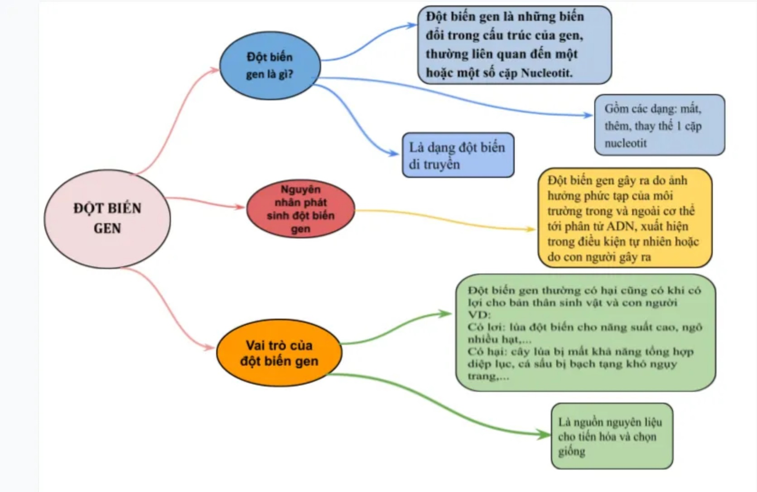
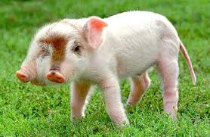
ND 1: ĐỘT BIẾN GEN

Slide 3
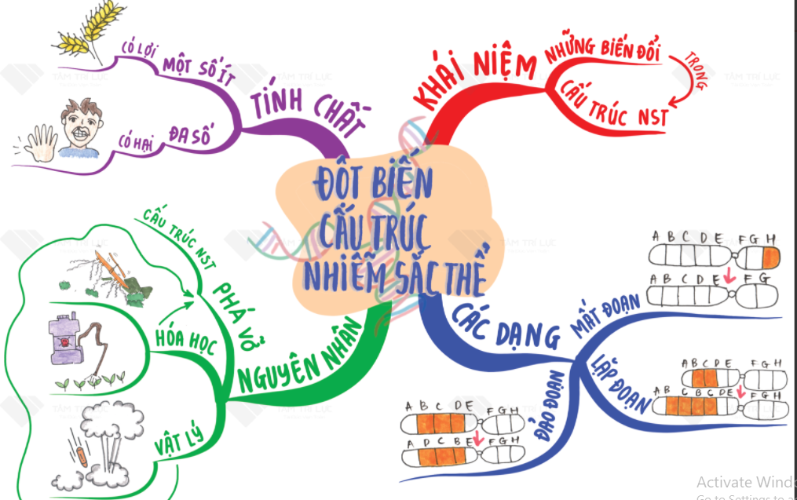
ND 2: ĐỘT BIẾN NST – ĐỘT BIẾN CẤU TRÚC NST

Slide 4

ND 2: ĐỘT BIẾN NST – ĐỘT BIẾN SỐ LƯỢNG NST
(THỂ DỊ BỘI)

Slide 5
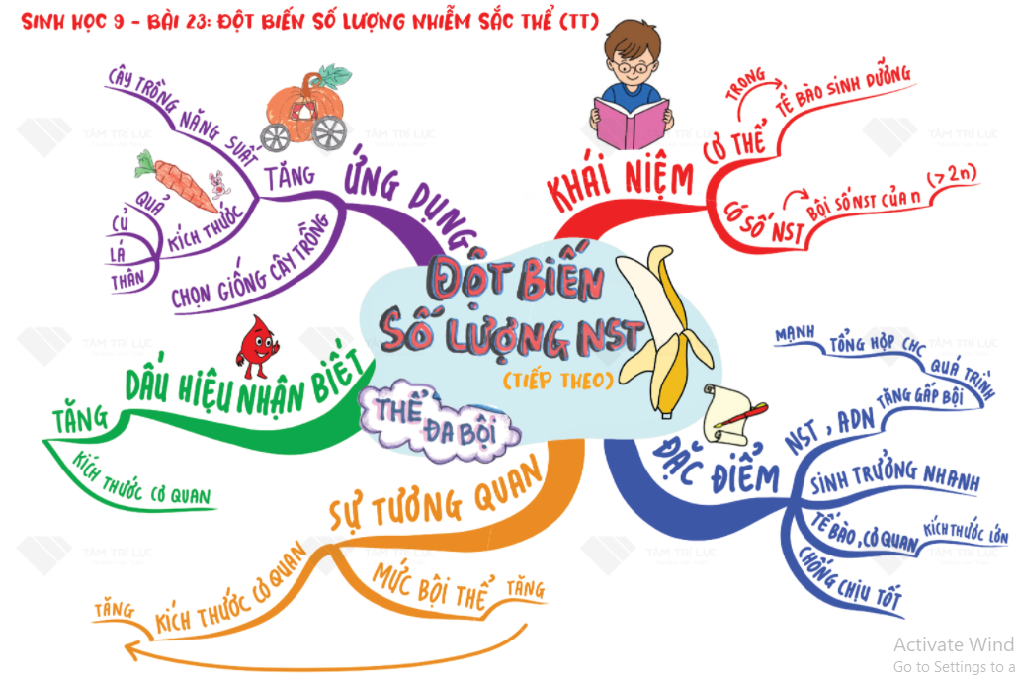

Slide 6
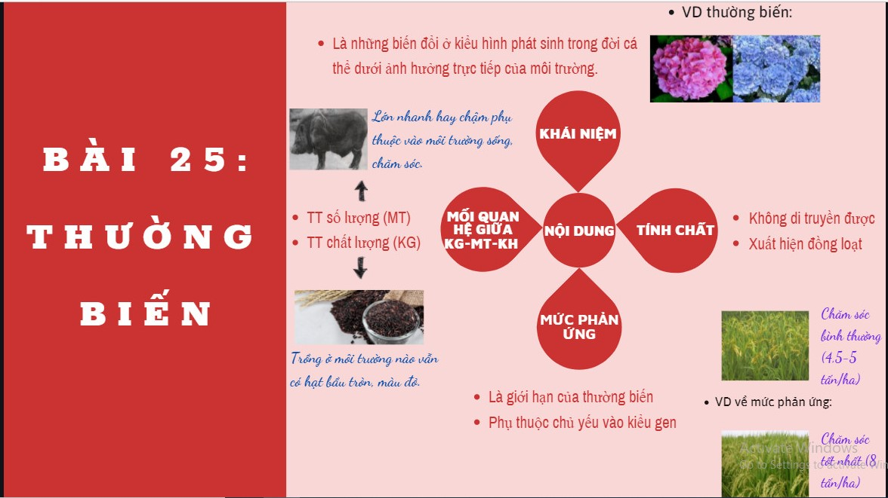
ND 3: THƯỜNG BIẾN

Slide 7
DẶN DÒ
Ôn lại các đơn vị kiến thức trong chủ đề.
Hoàn thành luyện tập chủ đề.
Tuần 15 KTTX lần 2 theo TKB
CHÚC CÁC EM HỌC TẬP TỐT

